Slide 1
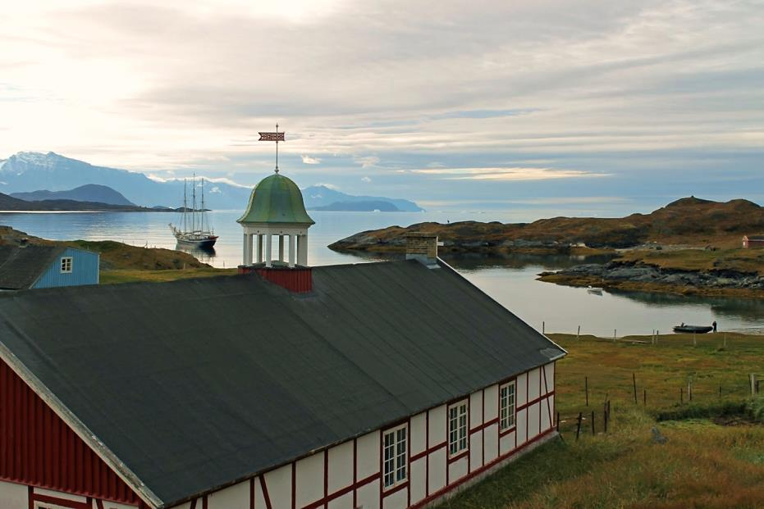
Herrnhuter Spuren auf Grönland
Text der Präsentation als pdf-Dokument
www.herrrnhuter-missionshilfe.de

Slide 2
Herrnhuter Spuren auf Grönland

Slide 3
Herrnhuter Spuren auf Grönland
I. Grönland
II. Missionsstationen
III. Spuren bis heute

Slide 4
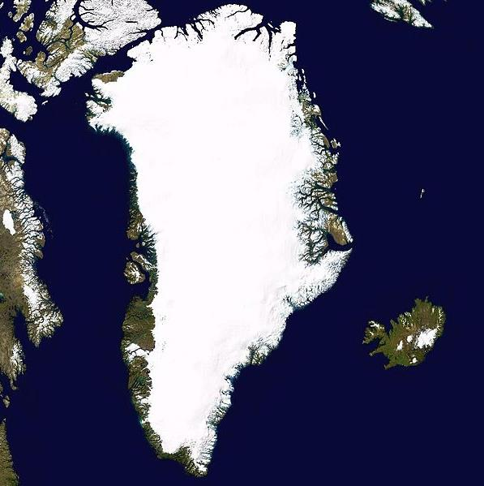
I. Grönland
2,2 Mio km² (D 0,3 Mio km²)
2700 km Nord-Süd-Ausdehnung
1100 km West-Ost-Ausdehnung
700 km bis zum Nordpol
Südspitze auf Höhe Oslo
81% bedeckt vom Eisschild

Slide 5
I. Grönland
unbekanntes Land
kaum Vegetation, keine Bäume
lebensfeindliches Klima
Klimaschwankungen
keine ursprüngliche Bevölkerung
heute 56.600 Einwohner

Slide 6
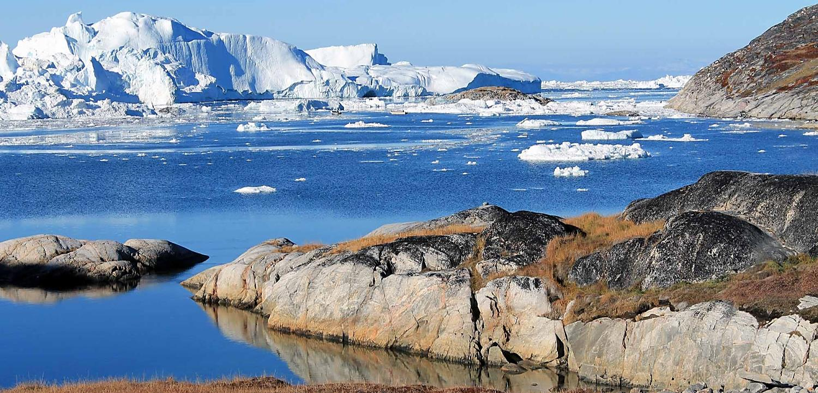
I. Grönland

Slide 7
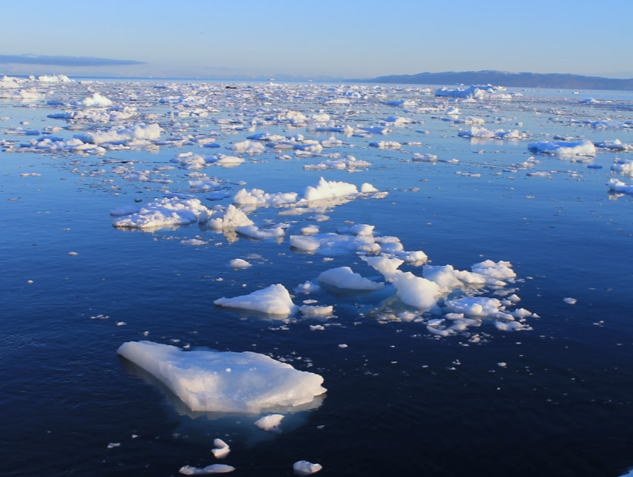
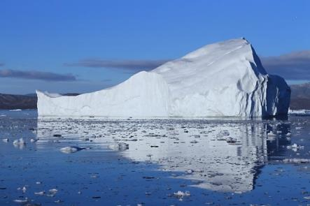
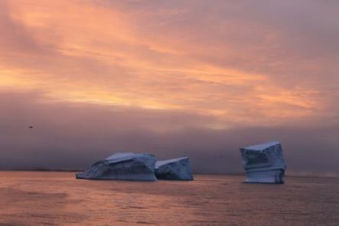
I. Grönland

Slide 8
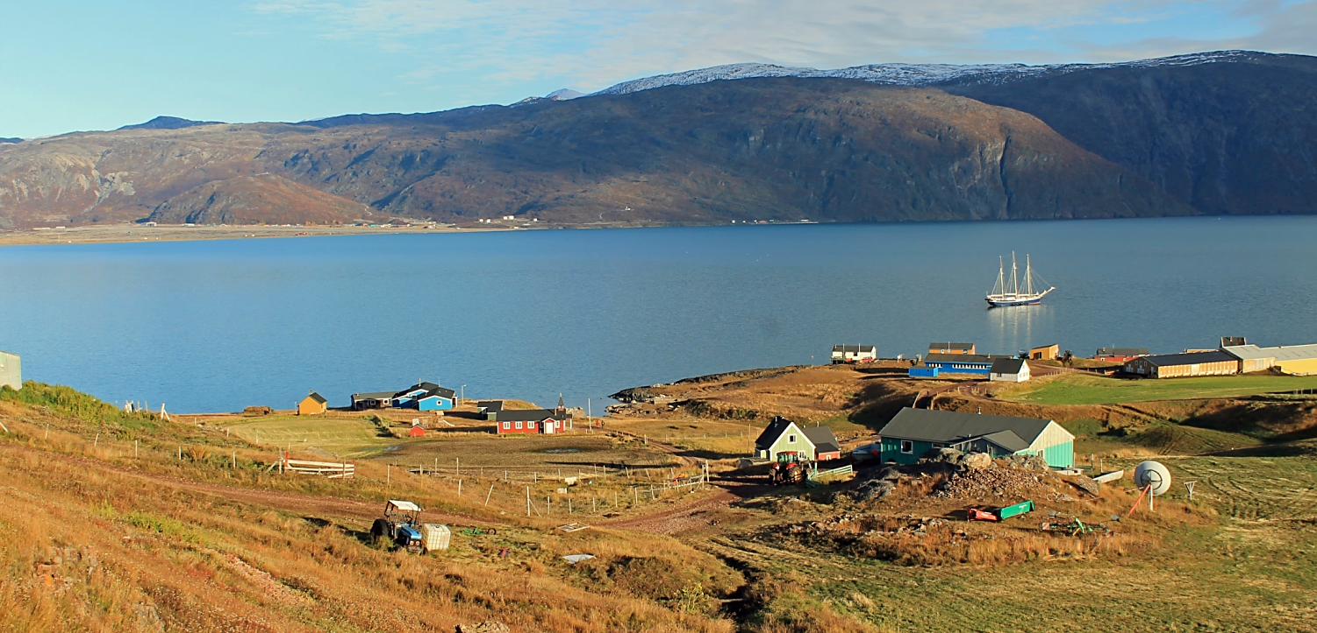
I. Grönland

Slide 9
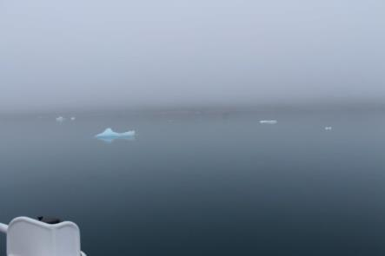
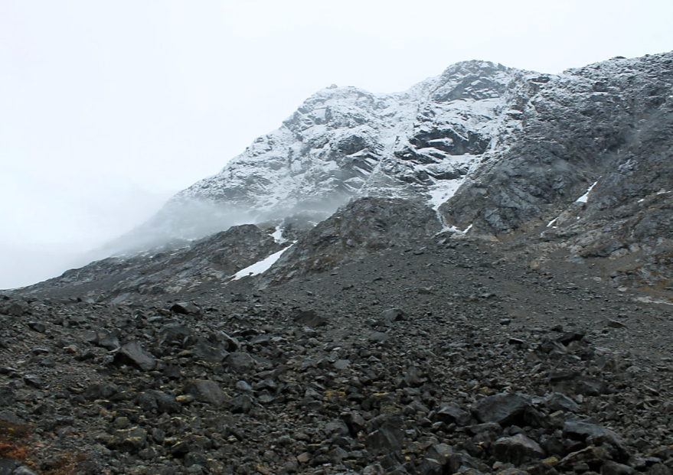
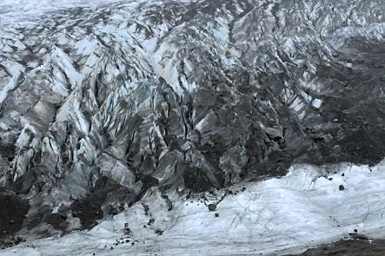
I. Grönland

Slide 10
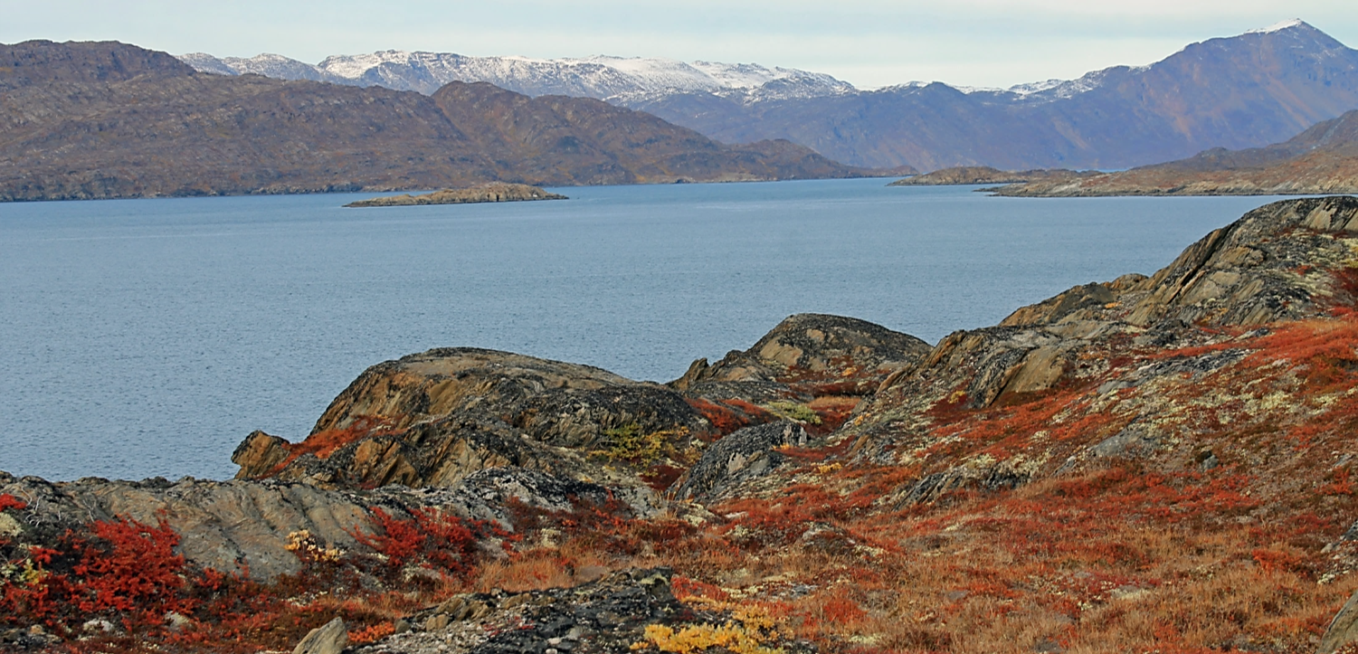
I. Grönland

Slide 11
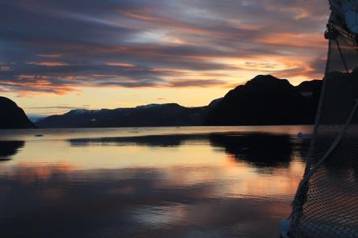
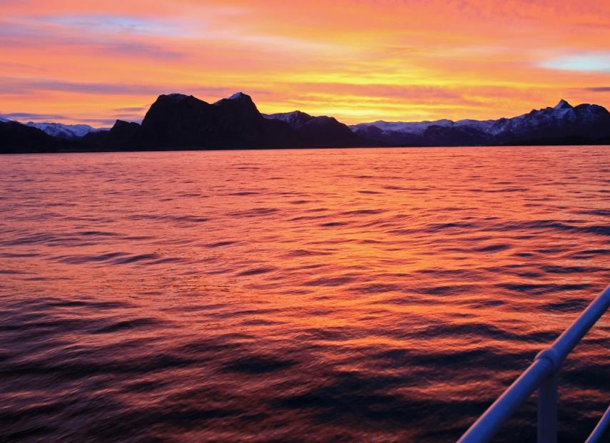
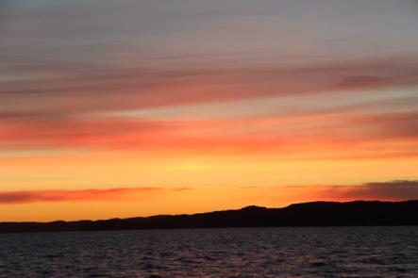
I. Grönland

Slide 12
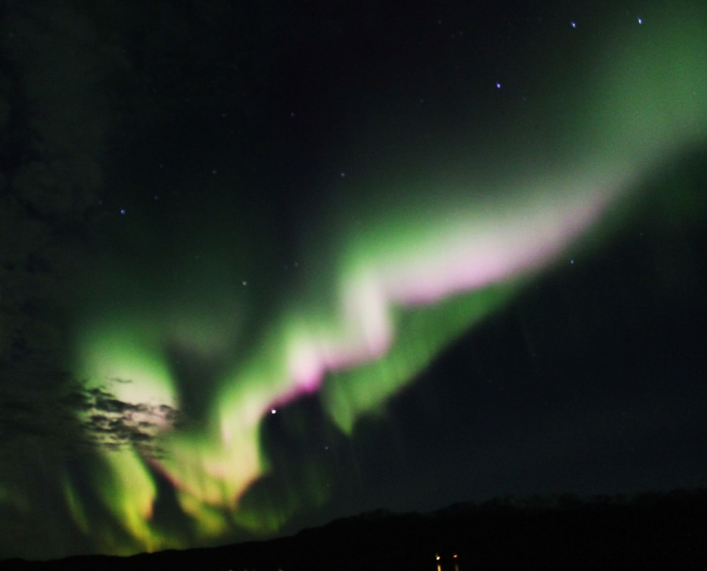
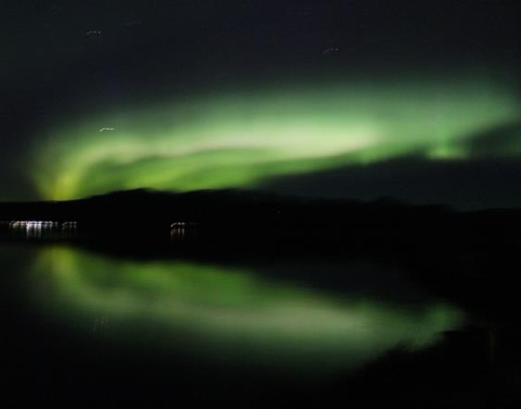
I. Grönland
Polarlicht

Slide 13
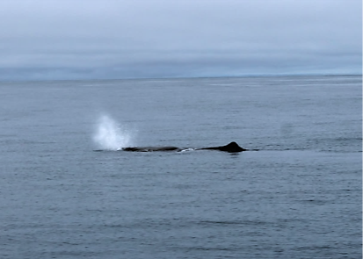
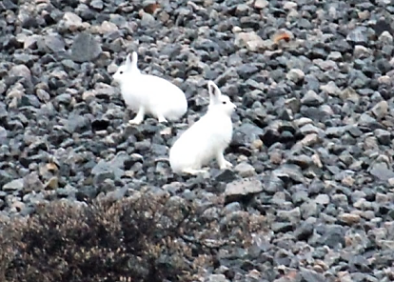
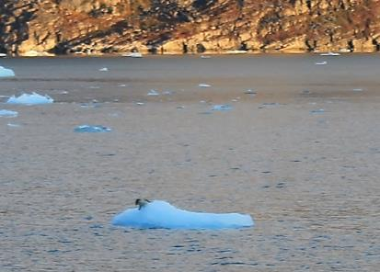
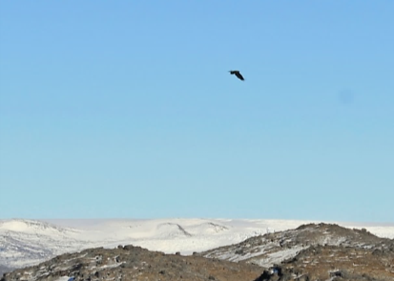
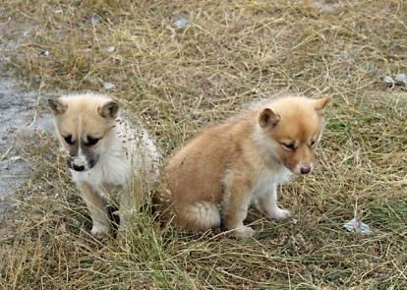
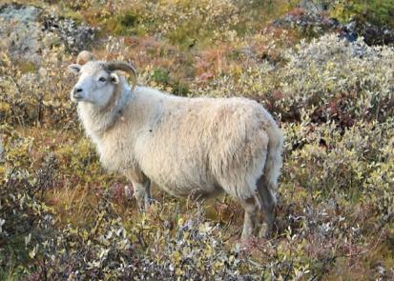
I. Grönland

Slide 14
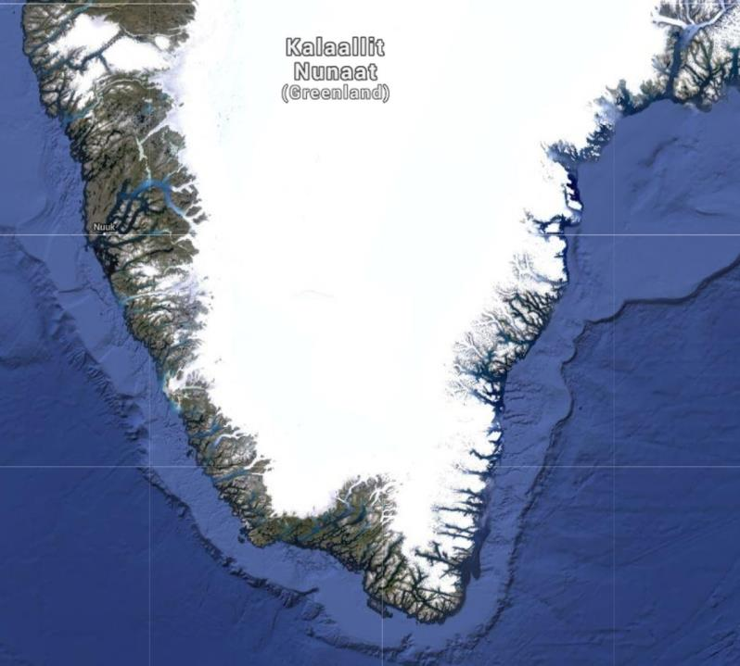
II. Missionsstationen
Südgrönland
Herrnhuter Missionsstationen
Maniitsoq
Umanak
Neuherrnhut
Nuuk
Lichtenfels
Paamiut
Lichtenau
Narsarsuaq
Igdlorpait
Qaqortoq
Nanortalik
Friedrichsthal
© Google Maps

Slide 15
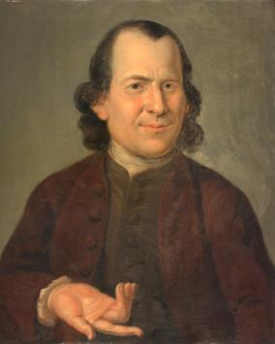
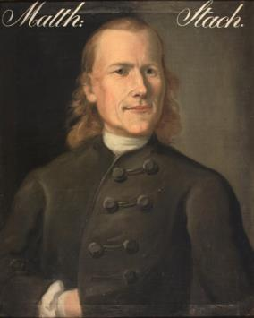
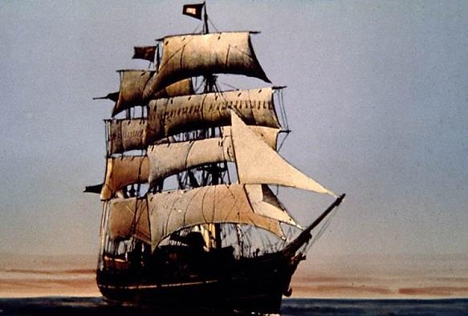
II. Missionsstationen
1733
Christian David, Matthäus Stach und Christian Stach fuhren 1733 nach Grönland

Slide 16
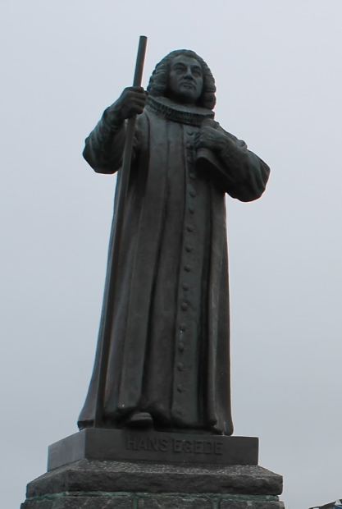
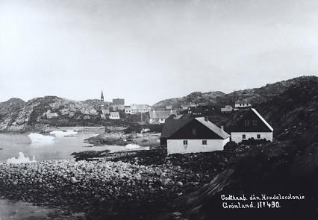
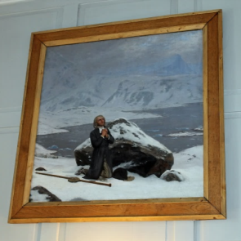
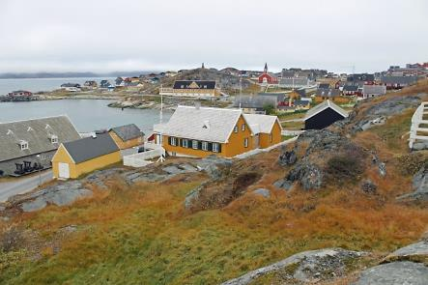
II. Missionsstationen
1733
Hans Egede in Godthåb

Slide 17
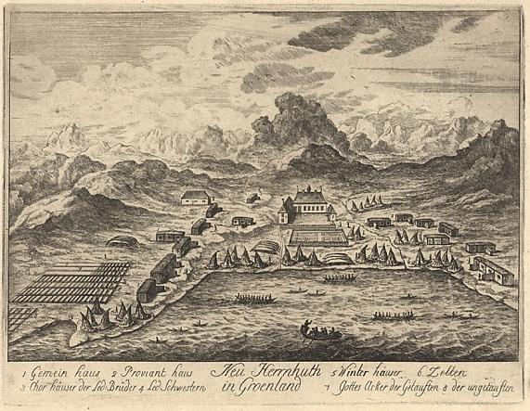
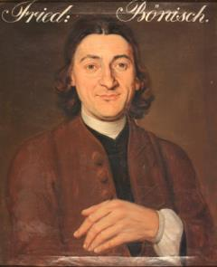
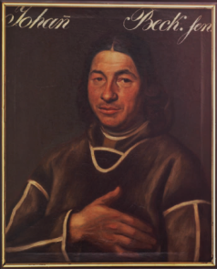
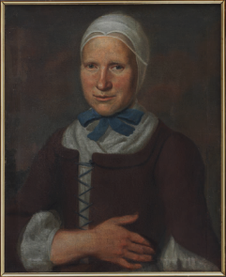
II. Missionsstationen
1733
1733 Neuherrnhut

Slide 18
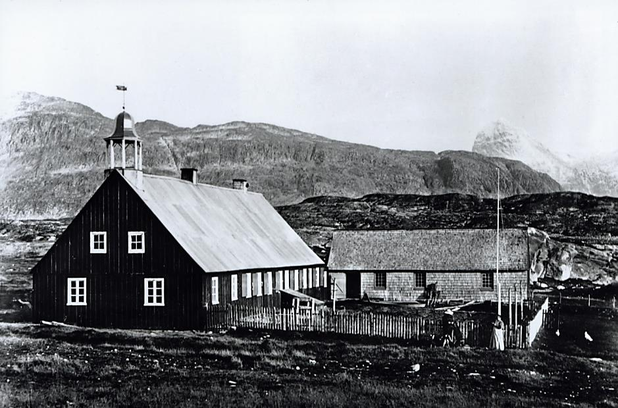
II. Missionsstationen
1733
Neuherrnhut um 1900

Slide 19
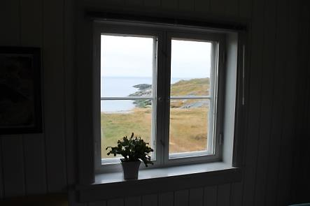
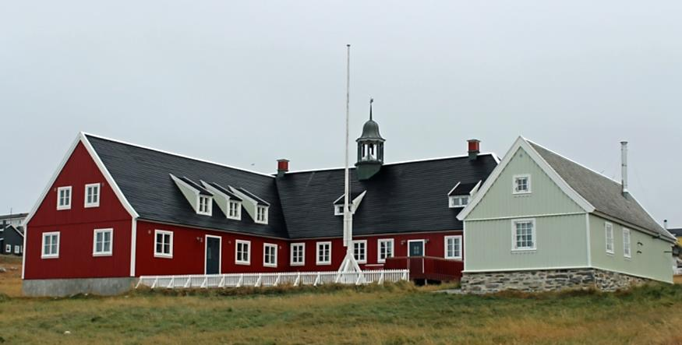
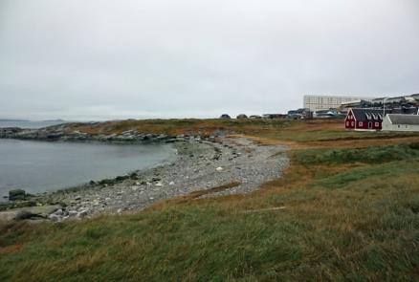
II. Missionsstationen
1733
Nuuk 2013

Slide 20
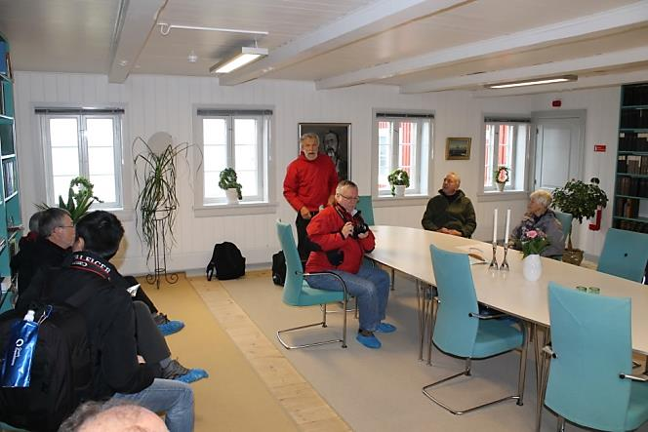
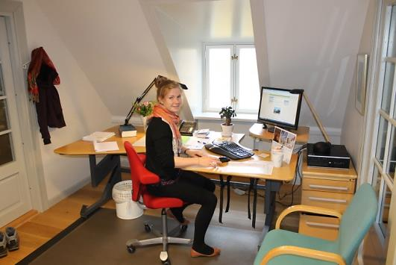
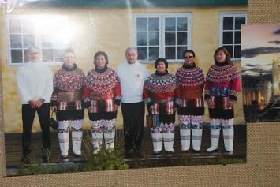
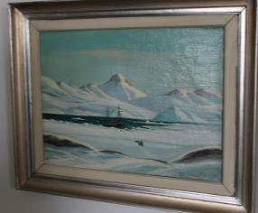
II. Missionsstationen
1733
Neuherrnhut –
modernes Bürogebäude

Slide 21
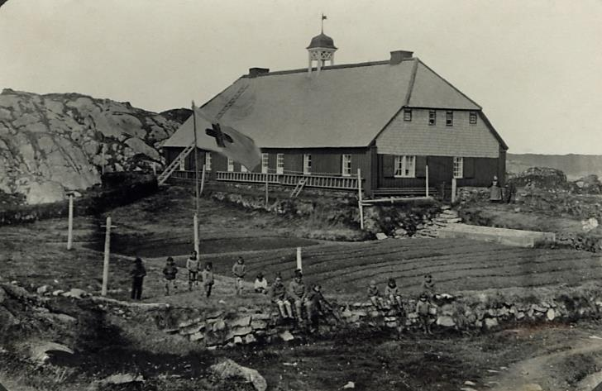
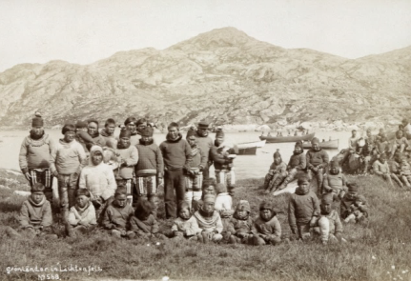
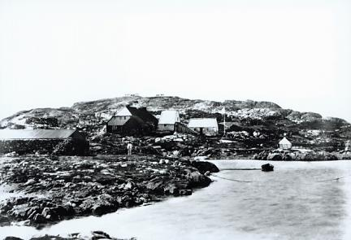
II. Missionsstationen
1733
1758
1758 Lichtenfels

Slide 22
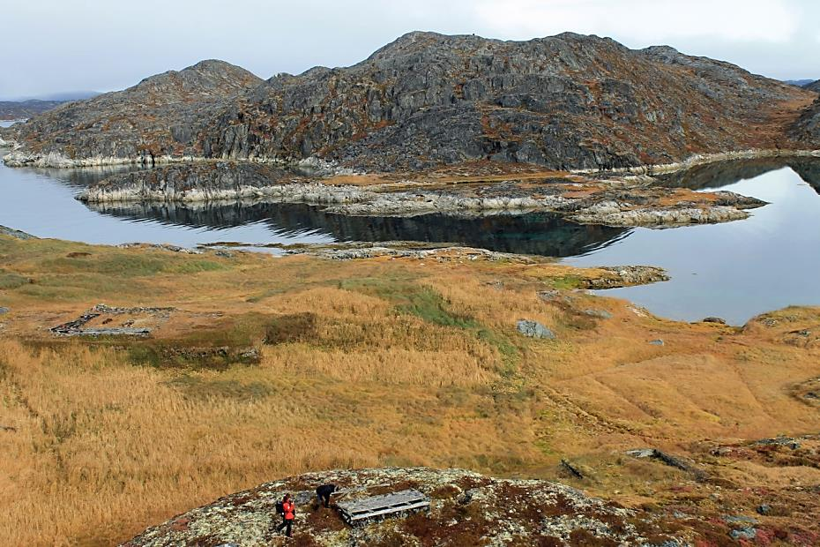
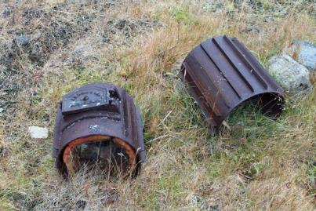
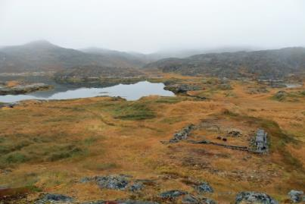
II. Missionsstationen
1733
1758
Lichtenfels

Slide 23
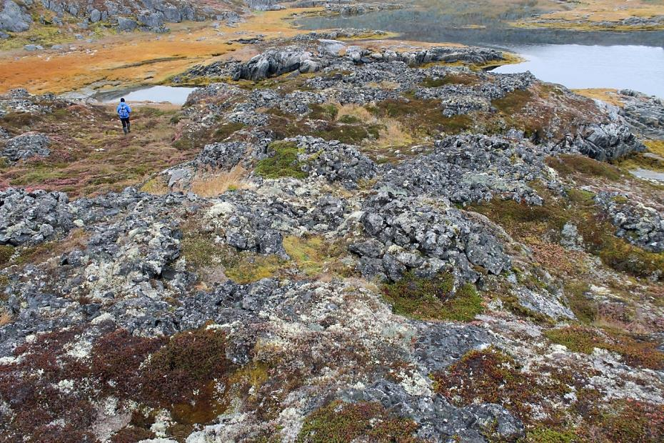
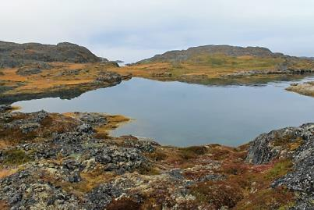

II. Missionsstationen
1733
1758
Gottesacker

Slide 24

II. Missionsstationen
1733
1758
1774
Lichtenau
1774

Slide 25

II. Missionsstationen
1733
1758
1774

Slide 26

II. Missionsstationen
1733
1758
1774

Slide 27



II. Missionsstationen
1733
1758
1774

Slide 28

II. Missionsstationen
1733
1758
1774

Slide 29

II. Missionsstationen
1733
1758
1774

Slide 30


II. Missionsstationen
1733
1758
Der Saal in Lichtenau
1774

Slide 31

II. Missionsstationen
1733
1758
Taufszene aus Grönland
1774

Slide 32


II. Missionsstationen
1733
Lichtenau 1853 und 2013
1758
1774

Slide 33


II. Missionsstationen
1733
Gottesacker
1758
1774

Slide 34

II. Missionsstationen
1733
1758
1774
1824
1824 Friedrichs-thal

Slide 35

II. Missionsstationen
1733
1758
1774
1824

Slide 36


II. Missionsstationen
1733
1758
1774
1824
Dienerinnen und Helfer in Friedrichsthal

Slide 37


II. Missionsstationen
1733
Leben in Friedrichsthal
1758
1774
1824

Slide 38

II. Missionsstationen
1733
nördliche Stationen
Umanak
1758
Neuherrnhut
1774
1824
Lichtenfels
© Google Maps

Slide 39


II. Missionsstationen
1733
1861 Umanak
1758
1774
1824
1861

Slide 40

II. Missionsstationen
1733
1758
1774
1824
1861

Slide 41

II. Missionsstationen
1733
1758
Grönländische Winterhäuser
1774
1824
1861

Slide 42

II. Missionsstationen
1733
1758
1774
1824
1861

Slide 43



II. Missionsstationen
1733
1758
1774
1824
1861

Slide 44



II. Missionsstationen
1733
1758
1774
1824
1861

Slide 45

II. Missionsstationen
1733
1758
1774
1824
1861

Slide 46

II. Missionsstationen
1733
südliche Stationen
1758
1774
1824
Lichtenau
1861
Igdlorpait
Friedrichsthal
© Google Maps

Slide 47

II. Missionsstationen
1733
1758
1864 Igdlorpait
1774
1824
1861
1864

Slide 48

II. Missionsstationen
1733
1758
1774
1824
1861
1864

Slide 49

II. Missionsstationen
1733
1758
1774
1824
1861
1864

Slide 50



II. Missionsstationen
1733
1758
1774
1824
1861
1864

Slide 51



II. Missionsstationen
1733
1758
1774
1824
1861
1864

Slide 52

II. Missionsstationen
1733
1758
Außenstationen im Bereich Lichtenau - Igdlorpait
1774
1824
1861
1864

Slide 53

II. Missionsstationen
1733
1758
Außenplatz Igdlokasik
1774
1824
1861
1864

Slide 54


II. Missionsstationen
1733
1900 Übergabe der Missionsstationen an die Dänen
1758
1774
1824
1861
1864
1900

Slide 55



II. Missionsstationen
1733
Verzeichnis der Missionsstationen
1758
1774
1824
1861
1864
1900

Slide 56
II. Missionsstationen
Ich weiß es gut und hab’s seit langen Jahren
an mir und ihnen wunderbar erfahren:
Was keine Macht der Erden kann verbinden,
das muß sich unter’m Kreuz zusammenfinden.
Es war vorbei! Ich lauschte abschiedsmüde,
zum Mast gelehnt, der Freunde letztem Liede;
am Strand entlang sah ich sie stehn und winken,
sah die Posaunen in der Sonne blinken.
Als wir um jene Felsenecke bogen,
da war die Stätte meinem Blick entzogen,
und es begannen langsam sich zu breiten
stets wachsend zwischen uns des Meeres Weiten.
Noch bin ich täglich wachend und in Träumen
im Geist dort oben in den trauten Räumen,
ich höre die bekannten Laute tönen,
erfaßt von immer neuem, heißem Sehnen.
Ihr braunen Freunde, war’s für dieses Leben?
Soll ich euch nimmermehr die Hände geben
zum Wiedersehn? - Doch nein, ich will sie falten
und betend stille sein! Gott wird es walten!
1733
Des Missionars Abschied von Grönland
Die Wogen, die zum öden Strande dringen,
wenn Winterstürme rauhe Weisen singen,
des Mondlichts Strahlen in vereisten Kanten
erglänzen gleich Millionen Diamanten!
Und auch des kargen Sommers spärlich Blühen
lernt ich der Pracht des Südens vorzuziehen,
sie wurden mir vertraut als wären’s meine,
die Blumen, Kräuter und bemoosten Steine.
Als ich zum ersten Male kam zu Lande,
nach langer Meeresfahrt und sah am Strande
das wirre Felsgestein zu meinen Füßen,
da schien es mich so fremd und kalt zu grüßen.
Fremd auch die braunen Menschen, die in Scharen
den Neuling zu beschau’n gekommen waren - ,
gedenk ich ihrer nun - wie kann’s geschehen,
daß mir noch heut im Auge Tränen stehen.
1758
1774
1824
1861
1864
1900

Slide 57



III. Spuren bis heute
Musik

Slide 58



III. Spuren bis heute
Samuel Kleinschmidt
* 27.2.1814 in Lichtenau
† 9.2.1886 in Godthåb

Slide 59


III. Spuren bis heute
Samuel Kleinschmidts Laternenpfahl in Nuuk

Slide 60



III. Spuren bis heute
Würdigung auf Briefmarken

Slide 61


III. Spuren bis heute
Herrnhuter Straßennamen in Nuuk

Slide 62


III. Spuren bis heute
Historische Gebäude in Nuuk

Slide 63


III. Spuren bis heute
Gedenkstein in Lichtenau

Slide 64



III. Spuren bis heute
Ausstellung in Lichtenau

Slide 65


III. Spuren bis heute
Hinweistafel auf den Gottesacker in Lichtenfels

Slide 66


III. Spuren bis heute
Wiederaufbau und Ausstellung in Umanak

Slide 67




III. Spuren bis heute
Grönländer und Grönländerinnen heute

Slide 68




III. Spuren bis heute
zwischen Tradition und Moderne

Slide 69




III. Spuren bis heute
zwischen Tradition und Moderne

Slide 70






III. Spuren bis heute
Grönland
Auf dem Weg in die Moderne
Zunehmendes Geschichtsbewusstsein

Slide 71

Herrnhuter Spuren auf Grönland
Vielen Dank für Ihre Aufmerksamkeit!

Slide 72





Unser Angebot
Weltweit verbunden
Medien
Newsletter
Vorträge
Herrnhuter Missionshilfe
Badwasen 6
73087 Bad Boll
071 64/ 94 21-0
www.herrnhuter-missionshilfe.de
Herrnhuter Missionshilfe e.V.
IBAN:
DE25 5206 0410 0000 4151 03
Reisen

